Slide 1

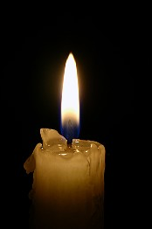

Slide 2
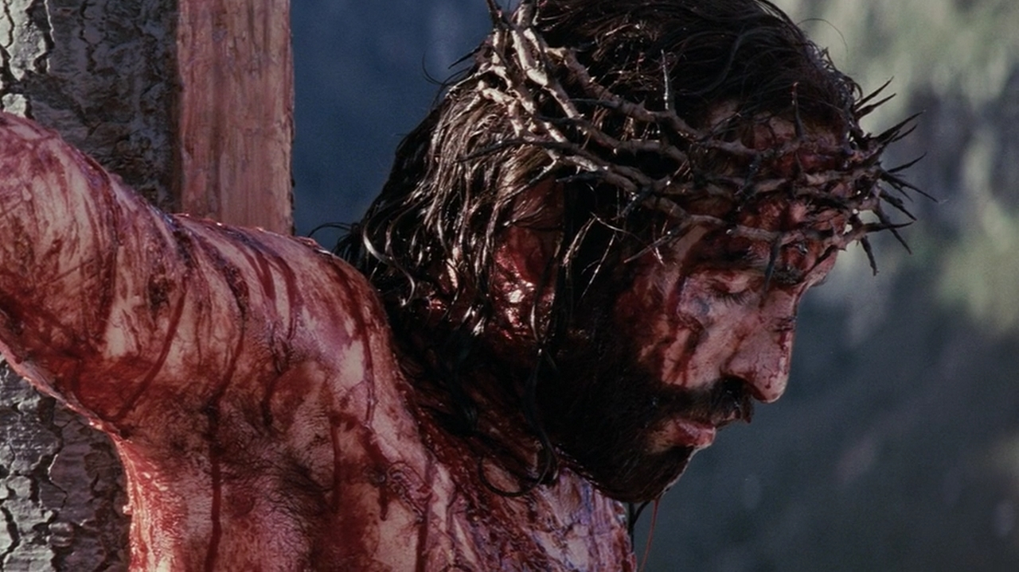

LA PASIÓN SEGÚN JESÚS
Ps. Grover Carbajal

Slide 3

JESÚS FUE TRAICIONADO
Iglesia Cristiana Evangélica
I
“El Renuevo”

Slide 4


“(Juan 13:21-30)”
²¹ Habiendo dicho Jesús esto, se conmovió en espíritu, y declaró y dijo: De cierto, de cierto os digo, que uno de vosotros me va a entregar.
²² Entonces los discípulos se miraban unos a otros, dudando de quién hablaba.
²³ Y uno de sus discípulos, al cual Jesús amaba, estaba recostado al lado de Jesús.
²⁴ A éste, pues, hizo señas Simón Pedro, para que preguntase quién era aquel de quien hablaba.
²⁵ El entonces, recostado cerca del pecho de Jesús, le dijo: Señor, ¿quién es?
²⁶ Respondió Jesús: A quien yo diere el pan mojado, aquél es. Y mojando el pan, lo dio a Judas Iscariote hijo de Simón.
²⁷ Y después del bocado, Satanás entró en él. Entonces Jesús le dijo: Lo que vas a hacer, hazlo más pronto.
²⁸ Pero ninguno de los que estaban a la mesa entendió por qué le dijo esto.
²⁹ Porque algunos pensaban, puesto que Judas tenía la bolsa, que Jesús le decía: Compra lo que necesitamos para la fiesta; o que diese algo a los pobres.
³⁰ Cuando él, pues, hubo tomado el bocado, luego salió; y era ya de noche.
/iRenuevo

Slide 5
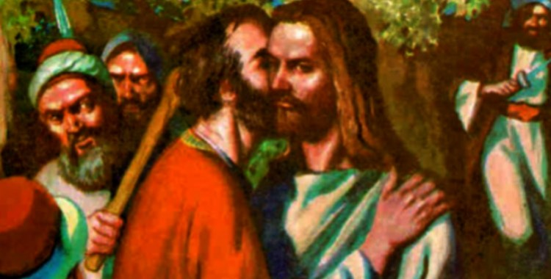

Slide 6
JESÚS FUE DESAMPARADO
Iglesia Cristiana Evangélica
II
“El Renuevo”

Slide 7
“(Mateo 26:36-46)”
³⁶ Entonces llegó Jesús con ellos a un lugar que se llama Getsemaní, y dijo a sus discípulos: Sentaos aquí, entre tanto que voy allí y oró.
³⁷ Y tomando a Pedro, y a los dos hijos de Zebedeo, comenzó a entristecerse y a angustiarse en gran manera.
³⁸ Entonces Jesús les dijo: Mi alma está muy triste, hasta la muerte; quedaos aquí, y velad conmigo.
³⁹ Yendo un poco adelante, se postró sobre su rostro, orando y diciendo: Padre mío, si es posible, pase de mí esta copa; pero no sea como yo quiero, sino como tú.
⁴⁰ Vino luego a sus discípulos, y los halló durmiendo, y dijo a Pedro: ¿Así que no habéis podido velar conmigo una hora?
⁴¹ Velad y orad, para que no entréis en tentación; el espíritu a la verdad está dispuesto, pero la carne es débil.
⁴² Otra vez fue, y oró por segunda vez, diciendo: Padre mío, si no puede pasar de mí esta copa sin que yo la beba, hágase tu voluntad.
⁴³ Vino otra vez y los halló durmiendo, porque los ojos de ellos estaban cargados de sueño.
⁴⁴ Y dejándolos, se fue de nuevo, y oró por tercera vez, diciendo las mismas palabras.
⁴⁵ Entonces vino a sus discípulos y les dijo: Dormid ya, y descansad. He aquí ha llegado la hora, y el Hijo del Hombre es entregado en manos de pecadores.
⁴⁶ Levantaos, vamos; ved, se acerca el que me entrega.
/iRenuevo

Slide 8
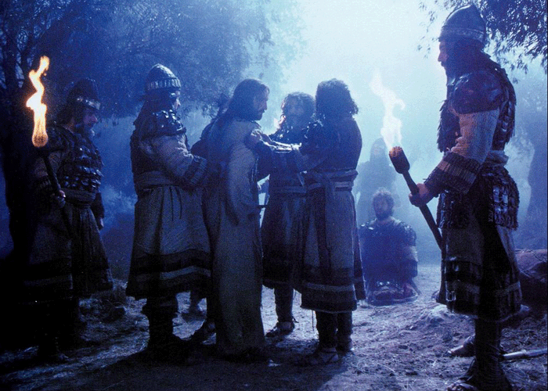

Slide 9
JESÚS FUE JUZGADO
Iglesia Cristiana Evangélica
III
“El Renuevo”

Slide 10
“(Marcos 14:53-65)”
⁵³ Trajeron, pues, a Jesús al sumo sacerdote; y se reunieron todos los principales sacerdotes y los ancianos y los escribas.
⁵⁴ Y Pedro le siguió de lejos hasta dentro del patio del sumo sacerdote; y estaba sentado con los alguaciles, calentándose al fuego.
⁵⁵ Y los principales sacerdotes y todo el concilio buscaban testimonio contra Jesús, para entregarle a la muerte; pero no lo hallaban.
⁵⁶ Porque muchos decían falso testimonio contra él, mas sus testimonios no concordaban.
⁵⁷ Entonces levantándose unos, dieron falso testimonio contra él, diciendo:
⁵⁸ Nosotros le hemos oído decir: Yo derribaré este templo hecho a mano, y en tres días edificaré otro hecho sin mano.
⁵⁹ Pero ni aun así concordaban en el testimonio.
⁶⁰ Entonces el sumo sacerdote, levantándose en medio, preguntó a Jesús, diciendo: ¿No respondes nada? ¿Qué testifican éstos contra ti?
⁶¹ Mas él callaba, y nada respondía. El sumo sacerdote le volvió a preguntar, y le dijo: ¿Eres tú el Cristo, el Hijo del Bendito?
⁶² Y Jesús le dijo: Yo soy; y veréis al Hijo del Hombre sentado a la diestra del poder de Dios, y viniendo en las nubes del cielo.
⁶³ Entonces el sumo sacerdote, rasgando su vestidura, dijo: ¿Qué más necesidad tenemos de testigos?
⁶⁴ Habéis oído la blasfemia; ¿qué os parece? Y todos ellos le condenaron, declarándole ser digno de muerte.
⁶⁵ Y algunos comenzaron a escupirle, y a cubrirle el rostro y a darle de puñetazos, y a decirle: Profetiza. Y los alguaciles le daban de bofetadas.
/iRenuevo

Slide 11
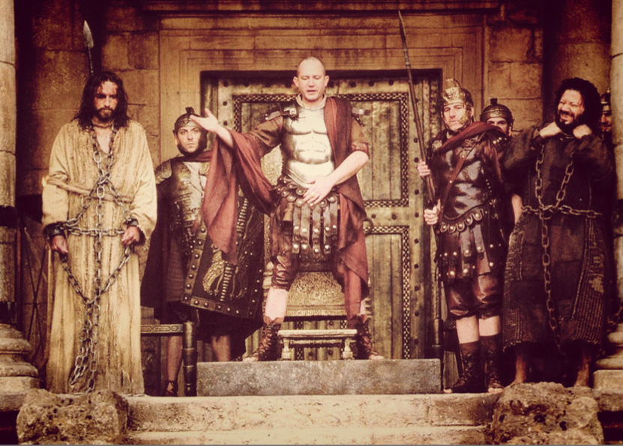

Slide 12
JESÚS FUE CRUCIFICADO
Iglesia Cristiana Evangélica
IV
“El Renuevo”

Slide 13
“(Mateo 27:45-54)”
⁴⁵ Y desde la hora sexta hubo tinieblas sobre toda la tierra hasta la hora novena.
⁴⁶ Cerca de la hora novena, Jesús clamó a gran voz, diciendo: Elí, Elí, ¿lama sabactani? Esto es: Dios mío, Dios mío, ¿por qué me has desamparado?
⁴⁷ Algunos de los que estaban allí decían, al oírlo: A Elías llama éste.
⁴⁸ Y al instante, corriendo uno de ellos, tomó una esponja, y la empapó de vinagre, y poniéndola en una caña, le dio a beber.
⁴⁹ Pero los otros decían: Deja, veamos si viene Elías a librarle.
⁵⁰ Mas Jesús, habiendo otra vez clamado a gran voz, entregó el espíritu.
⁵¹ Y he aquí, el velo del templo se rasgó en dos, de arriba abajo; y la tierra tembló, y las rocas se partieron;
⁵² y se abrieron los sepulcros, y muchos cuerpos de santos que habían dormido, se levantaron;
⁵³ y saliendo de los sepulcros, después de la resurrección de él, vinieron a la santa ciudad, y aparecieron a muchos.
⁵⁴ El centurión, y los que estaban con él guardando a Jesús, visto el terremoto, y las cosas que habían sido hechas, temieron en gran manera, y dijeron: Verdaderamente éste era Hijo de Dios.
/iRenuevo

Slide 14
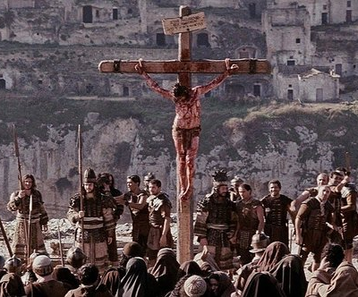
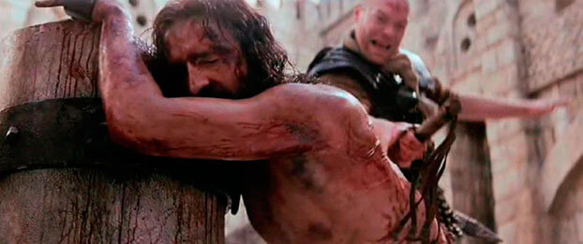
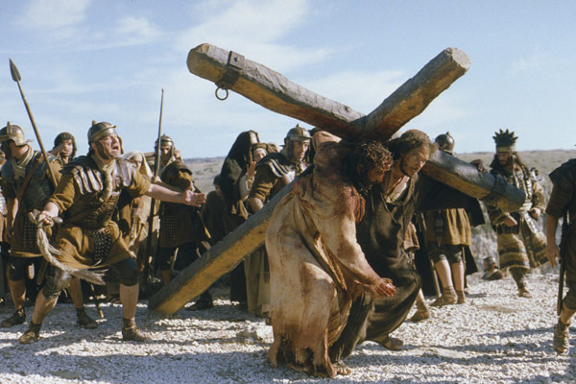
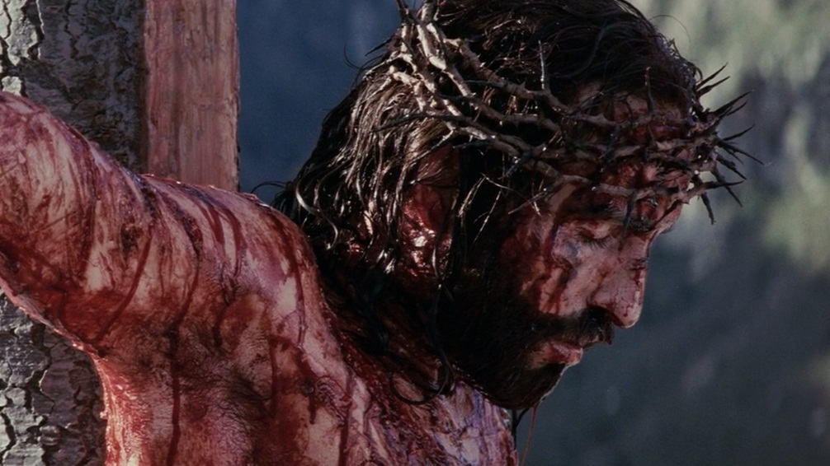

Slide 15
JESÚS RESUCITÓ “El Triunfo del Rey”
Iglesia Cristiana Evangélica
V
“El Renuevo”

Slide 16
“(Mateo 28:1-2)”
¹ Pasado el día de reposo,^{[a]} al amanecer del primer día de la semana, vinieron María Magdalena y la otra María, a ver el sepulcro.
² Y hubo un gran terremoto; porque un ángel del Señor, descendiendo del cielo y llegando, removió la piedra, y se sentó sobre ella.
/iRenuevo

Slide 17
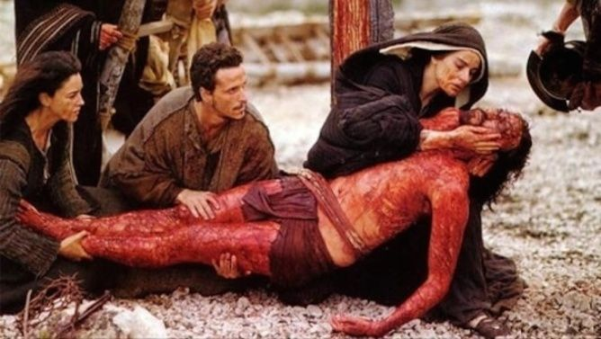
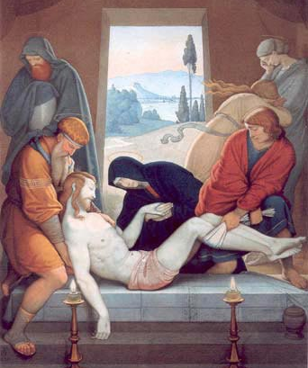
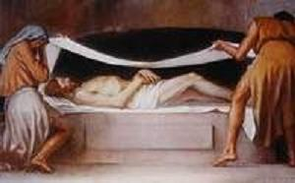
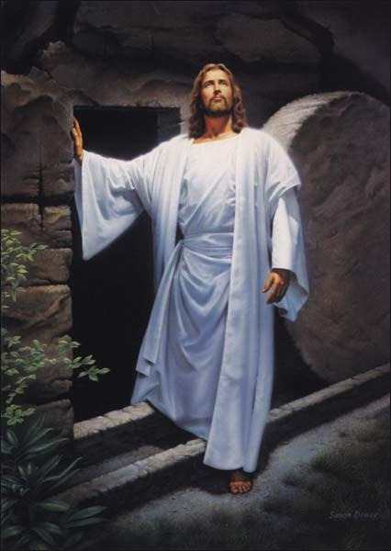


Slide 18


